Slide 1
РЕАЛИЗАЦИЯ ПРОЕКТА «Обустройство зоны отдыха в с.Гатиха Камешковского района»
Заявитель: жители домов №19-а, 19-б, 19-в, 19-г с.Гатиха Камешковского района Владимирской области

Slide 2
РЕАЛИЗАЦИЯ ПРОЕКТА «Обустройство зоны отдыха в с.Гатиха Камешковского района»
Цель проекта:
Создание и обустройство зоны отдыха в с.Гатиха Камешковского района.
Задачи:
Создание условий для проведения досуга и занятий на свежем воздухе детей, взрослых, молодежи в малых населенных пунктах сельской местности;
обустройство территории спортивной площадки;
создание условий для укрепления здоровья детей, их гармоничного развития, уменьшению числа подростков, бесцельно проводящих свое свободное время, привития навыков здорового образа жизни (коммуникабельности, культуры общения, толерантности, чувства коллективизма). .

Slide 3
Участники проекта:
жители домов №19-а, 19-б, 19-в, 19-г с.Гатиха Камешковского района

Slide 4
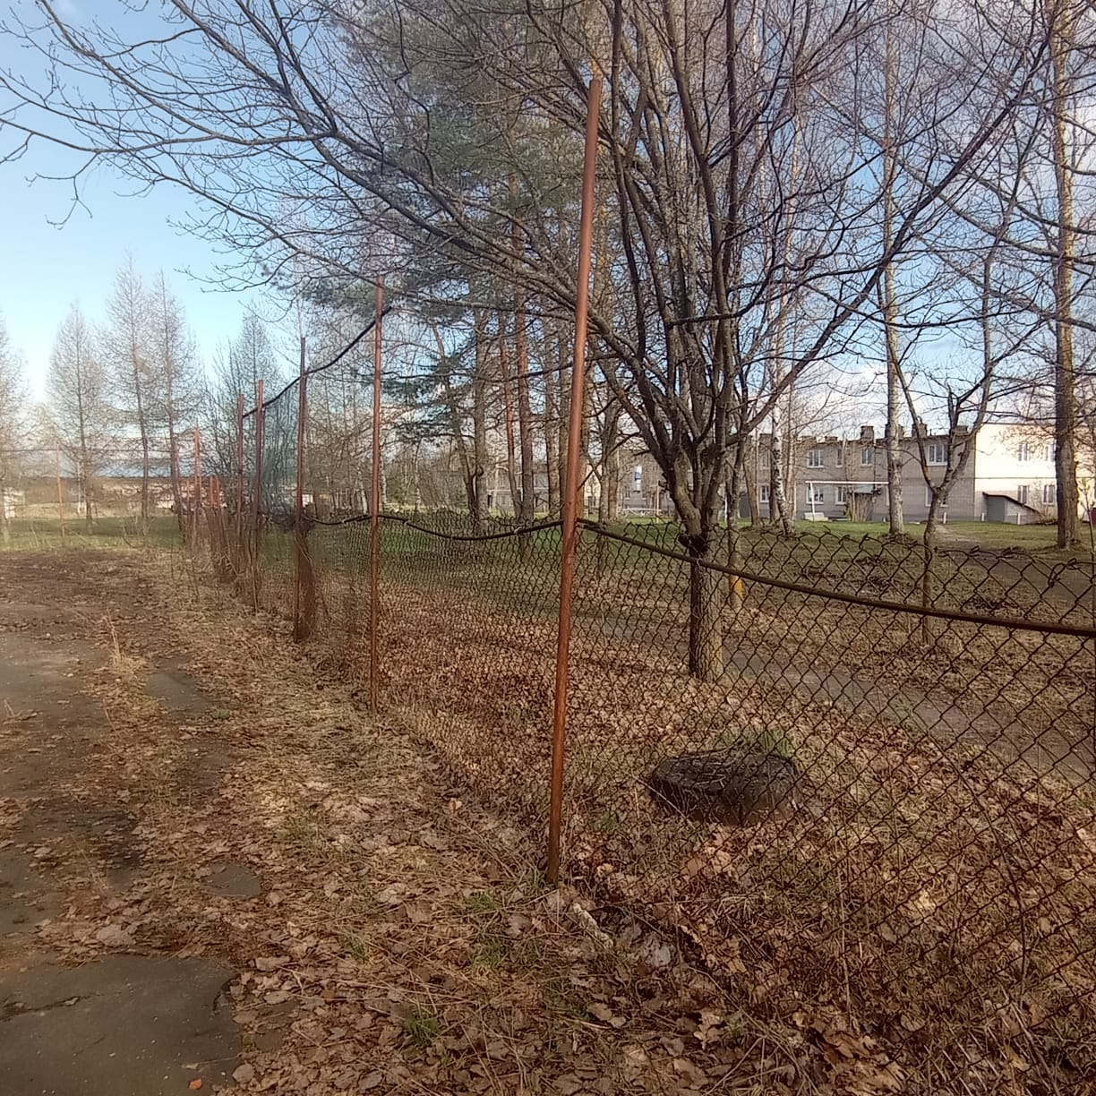
Территория до реализации проекта:

Slide 5
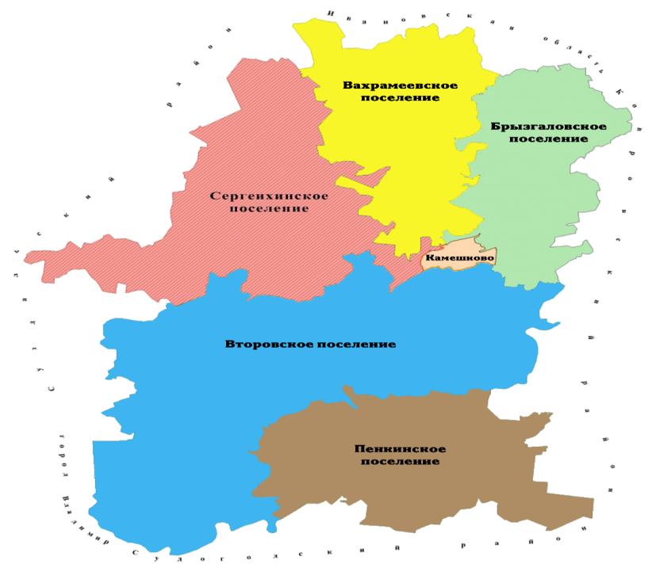
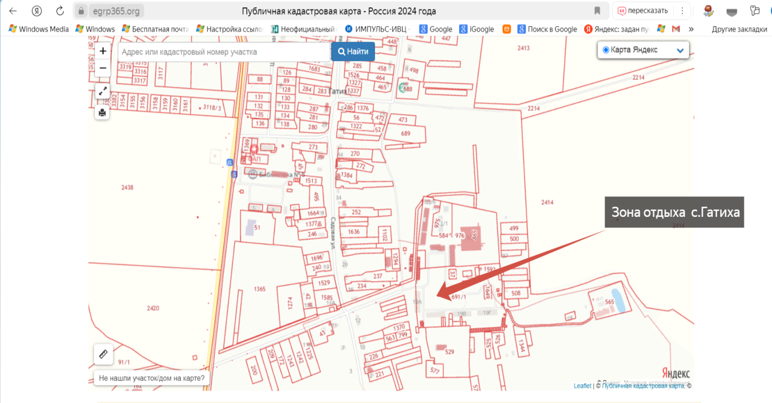
Место расположения проектируемого участка на кадастровой карте

Slide 6
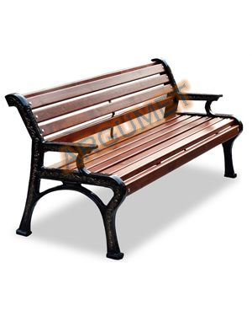
В ходе реализации проекта планируется:
Установить скамейки для отдыха
Установить урны для мусора
Сделать ограждение.

Slide 7
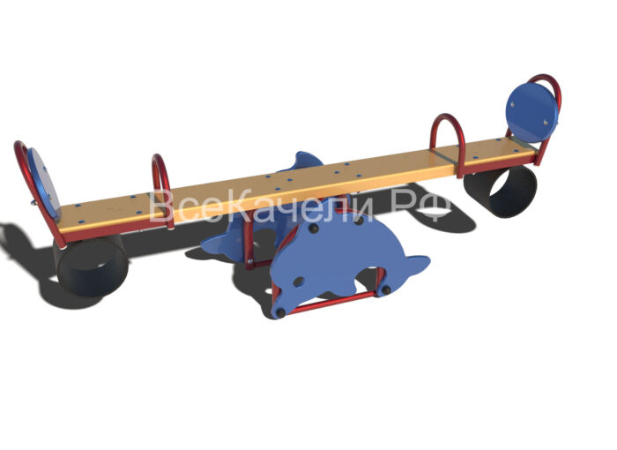
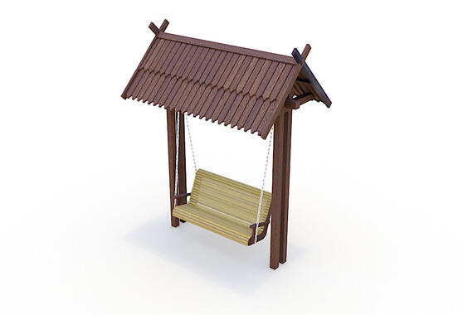
Детскую площадку дополнить следующими элементами:
Качалка-балансир: «Дельфин»
Качели-лавка "Альпы«
Песочница.

Slide 8
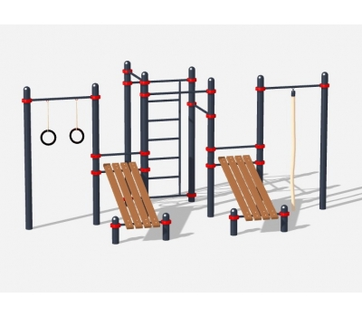
Спортивную площадку оборудовать:
УЛИЧНЫМ АТЛЕТИЧЕСКИМ КОМПЛЕКСОМ ВОРКАУТ 18 (89)
Уличным комплексом с канатом для лазания, гимнастическими кольцами и баскетбольным щитом

Slide 9
Срок реализации проекта: до 31.12.2024г.
Ожидаемые результаты проекта:
Результатом реализации проекта станет современная, функциональная зона отдыха для разновозрастной группы населения.
После завершения финансирования проекта и оборудования зоны отдыха, планируем рассказать об опыте участия в инициативном бюджетировании, тем самым, мотивировать население на реализацию последующих актуальных проектов для нашего поселения.

Slide 10
Спасибо за внимание!

